Slide 1

DoS DDoS
Phòng ngừa
Nhóm 7: Gồm những thành viên
Phạm Quang Huy
Nguyễn Quang Trung
Lê Ngọc Thái

Slide 2

CONTENT
01
Khái niệm
02
Kỹ thuật
03
Phòng thủ

Slide 3

01
Khái niệm

Slide 4
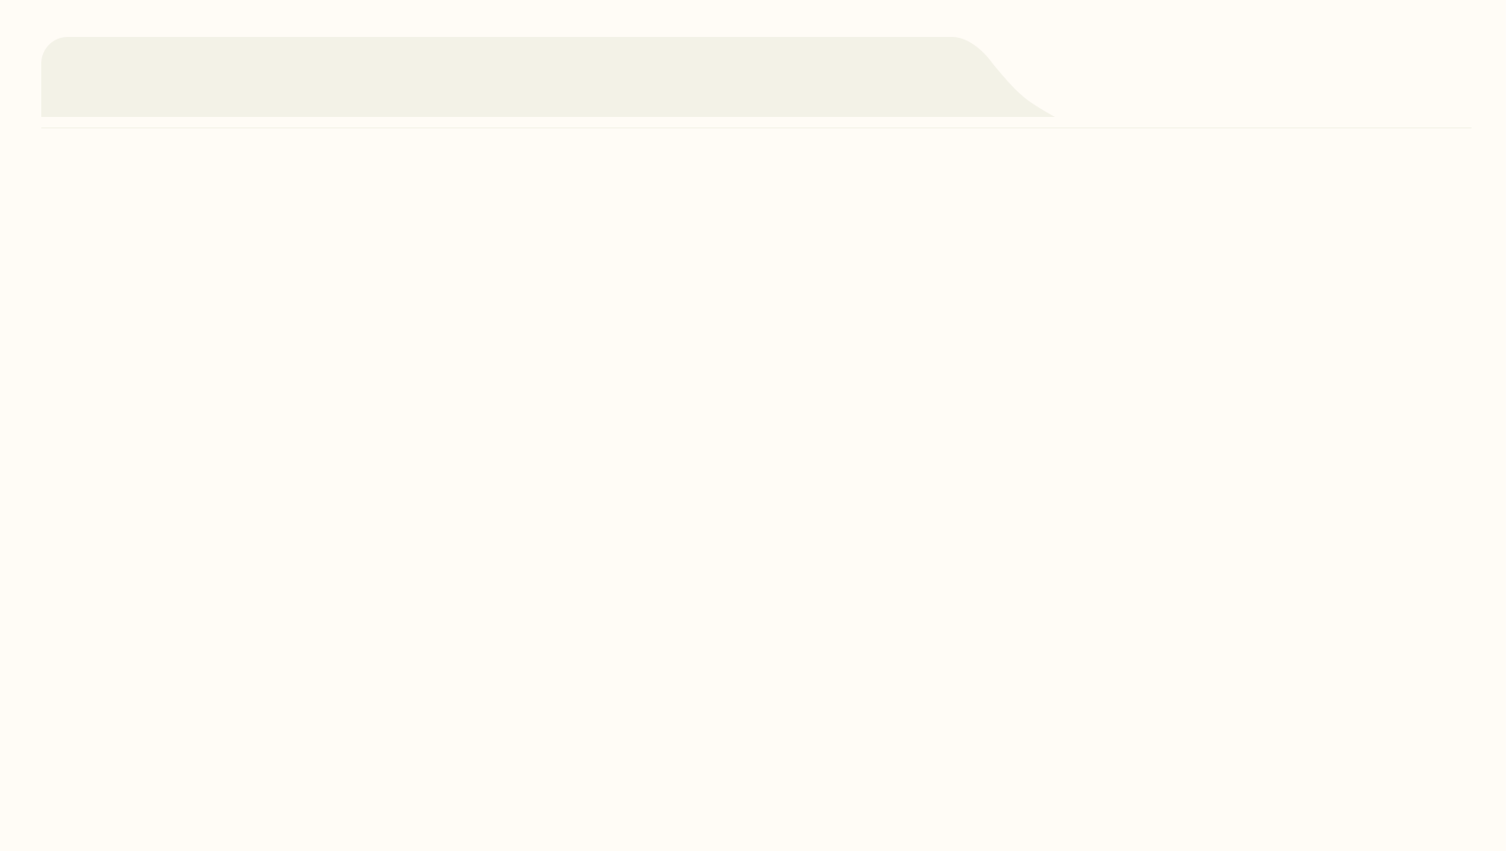
DoS/DDoS
1
2
3
4
Khái niệm DoS/DDoS
Tác động DoS
Các kỹ thuật tấn công
Botnet và C&C
Tấn công ngăn truy cập bằng tràn lưu lượng hoặc khai thác lỗ hổng.
Ngưng hoạt động mạng, mất doanh thu và tổn hại uy tín lâu dài.
Volumetric, SYN Flood, Fragmentation, TCP state exhaustion và tấn công tầng ứng dụng.
Mạng máy bị nhiễm điều khiển từ xa qua C&C để thực hiện DDoS.

Slide 5






Tác động
Mạng bị vô hiệu hóa
Thiệt hại tài chính
Hạ tầng mạng ngừng hoạt động, dịch vụ không truy cập.
Mất doanh thu trực tiếp và chi phí phục hồi hệ thống.
Tổ chức bị tê liệt
Mất uy tín
Hoạt động kinh doanh đình trệ hoàn toàn, ảnh hưởng vận hành.
Khách hàng mất niềm tin, thiệt hại thương hiệu dài hạn.

Slide 6






Xu hướng
Tăng quy mô tấn công.
Tấn công đa vector.
Kích thước trung bình 7.39 Gbps, tăng mạnh theo năm.
Kết hợp volumetric, application, TCP exhaustion và phản chiếu DRDoS.
Botnet lan rộng.
Công cụ và di động.
Botnet mở rộng qua lây nhiễm, C&C, tạo công suất tấn công lớn.
Công cụ phổ biến và tấn công từ Android, dễ tổ chức quy mô.

Slide 7
02
Kỹ thuật

Slide 8




Volumetric
Định nghĩa Volumetric.
Nguyên lý tấn công.
Tiêu thụ toàn bộ băng thông mục tiêu bằng lưu lượng tràn ngập.
Gửi lượng gói yêu cầu lớn để làm nghẽn liên kết mạng.
Ví dụ tấn công.
Ảnh hưởng chính.
UDP/ICMP flood, DNS và NTP phản chiếu (DRDoS) phổ biến.
Ngừng dịch vụ, giảm hiệu năng, thiệt hại tài chính và uy tín.

Slide 9
SYN Flood
01
02
Khái niệm SYN Flood
03
Cơ chế tấn công
04
Tấn công tràn listen queue bằng SYN giả, gây từ chối dịch vụ.
Ảnh hưởng hệ thống
Gửi SYN hàng loạt, không trả ACK, làm đầy bảng kết nối.
Phương pháp phòng ngừa
Hết kết nối, dịch vụ ngừng, thiệt hại tài chính và uy tín.
SYN cookies, TCP intercept, lọc, giới hạn tốc độ và cân bằng tải.

Slide 10





DRDoS
Định nghĩa DRDoS.
Cơ chế hoạt động.
Tấn công phản chiếu, lợi dụng máy trung gian để che giấu nguồn.
Gửi yêu cầu giả mạo, máy trung gian phản hồi dồn dập mục tiêu.
Hiệu ứng khuếch đại.
Che giấu nguồn.
Phản hồi lớn hơn yêu cầu, tăng lưu lượng tấn công.
Lợi dụng máy trung gian để ẩn IP máy tấn công thật.

Slide 11




TCP State
Mục tiêu tấn công.
Cơ chế hoạt động.
SYN Flood.
Tác động.
Chiếm dụng bảng kết nối firewall và load‑balancer, làm cạn kiệt trạng thái TCP.
Gửi nhiều kết nối TCP nửa chừng để làm đầy listen queue.
Lợi dụng bắt tay TCP ba bước, làm tràn listen queue.
Ngừng dịch vụ, suy giảm hiệu năng và gián đoạn mạng.

Slide 12


App Layer
Định nghĩa lớp ứng dụng
Kỹ thuật phổ biến
Tấn công nhắm vào HTTP/ứng dụng để làm chậm hoặc sập dịch vụ.
HTTP flood, khai thác lỗ hổng ứng dụng, request hợp lệ áp tải tài nguyên.
HULK, LOIC, HOIC, Pandora gây HTTP flood và yêu cầu độc đáo.
Tăng requests hợp lệ, tăng latency, bất thường trong hồ sơ hoạt động.
Công cụ tấn công
Dấu hiệu phát hiện

Slide 13


Botnet
1
Định nghĩa Botnet
Mạng máy bị xâm nhập, điều khiển từ xa để thực hiện tấn công DDoS.
2
Chu trình hoạt động
Lập C&C, lây nhiễm, kết nối, nhận lệnh và tấn công mục tiêu.
3
Cơ chế C&C
Server điều khiển phát lệnh, bots chờ và thực thi tấn công.
4
Vai trò trong DDoS
Tạo lưu lượng đồng loạt, che giấu nguồn và tăng quy mô tấn công.

Slide 14
C&C
Tạo C&C
Lây nhiễm Bot
01
Hacker triển khai server điều khiển từ xa quản lý botnet.
02
Bots tìm và lây nhiễm thiết bị dễ bị tấn công.
Kết nối về C&C
Ra lệnh tấn công
03
Bots liên lạc với C&C chờ lệnh qua kênh bí mật.
04
Hacker phát lệnh, bots đồng loạt tấn công mục tiêu.

Slide 15
03
Phòng thủ

Slide 16
Phát hiện
01
02
03
Phân biệt lưu lượng bất thường và hợp lệ dựa trên hành vi.
Dùng thuật toán CUSUM xác định thay đổi đột ngột lưu lượng.
Phân tích thời gian và tần số để phát hiện bất thường.
Phân tích hoạt động
Phát hiện điểm đổi
Phân tích Wavelet

Slide 17

Activity
01
Mục tiêu hoạt động
01
Làm giảm hoặc ngăn truy cập dịch vụ bằng cách tràn ngập lưu lượng.
Chu trình botnet
02
02
Tạo C&C, lây nhiễm, kết nối bots, nhận lệnh và tấn công mục tiêu.
03
03
Các kỹ thuật tấn công
04
Công cụ tấn công
04
Volumetric, SYN flood, DRDoS, fragmentation, application layer khai thác.
LOIC, HOIC, HULK, PyLoris, Pandora và AnDOSid thường dùng.

Slide 18





Cusum
Nguyên lý hoạt động
Hạn chế cần lưu ý
Tính tổng cộng dồn sai lệch để xác định thay đổi trung bình.
Dễ sai khi lưu lượng biến động tự nhiên cao.
Mục tiêu Cusum
Lợi ích chính
Phát hiện điểm thay đổi đột ngột trong tốc độ gói tin trung bình.
Nhạy cảm với thay đổi nhỏ, phát hiện sớm tấn công DoS.

Slide 19
Wavelet
2
1
Phân tích thời-tần số
3
4
Nguyên lý Wavelet
Nhận diện mô hình tín hiệu trong miền thời gian và tần số.
Phát hiện bất thường
Ứng dụng trong giám sát
Phân rã tín hiệu theo tần số và thời gian.
Phát hiện dao động bất thường do tấn công DDoS sớm.
Kết hợp với profiling và changepoint để tăng độ chính xác phát hiện.

Slide 20




Biện pháp
Hấp thụ tấn công
Lọc Egress/Ingress
Dự phòng băng thông và scrubbing để hấp thụ lưu lượng độc hại.
Chặn gói tin giả mạo tại biên mạng, giảm lưu lượng tấn công phản chiếu.
Xác thực TCP
Cân bằng & Giới hạn
TCP Intercept xác thực kết nối, ngăn SYN flood và lấp đầy bảng kết nối.
Load balancing và throttling phân tải, giới hạn tốc độ để duy trì dịch vụ.

Slide 21




Công cụ
Công cụ tấn công chính
Đặc điểm LOIC & HOIC
LOIC, HOIC, HULK, PyLoris, Pandora, AnDOSid.
LOIC: HTTP/TCP/UDP flood phổ biến; HOIC: DDoS đa mục tiêu, có booster.
HULK và PyLoris
Pandora và AnDOSid
HULK tránh cache, tạo request duy nhất; PyLoris gây SYN flood.
Pandora: toolkit nhiều chế độ tấn công; AnDOSid tấn công từ Android.

Slide 22



Kiểm thử
Xác định mục tiêu
Xác định phạm vi và hệ thống cần kiểm thử, mục tiêu ưu tiên.
Kiểm tra tải nặng
Dùng JMeter hoặc công cụ stress để mô phỏng lưu lượng và tải thực tế.
Sử dụng Nmap, Nessus để phát hiện điểm yếu và cấu hình sai.
Quét lỗ hổng
Thực hiện tấn công
Triển khai SYN Flood, Port Flood, Email Bomber trong môi trường kiểm thử.

Slide 23
Ghi chép
Khái niệm DoS/DDoS
Tác động của DoS
Kỹ thuật tấn công
Botnet và C&C
Ngăn truy cập dịch vụ bằng tràn lưu lượng hoặc làm cạn tài nguyên hệ thống.
Gây ngừng dịch vụ, mất doanh thu, thiệt hại hạ tầng và uy tín tổ chức.
Volumetric, SYN flood, fragmentation, TCP exhaustion, application layer và DRDoS.
Mạng máy bị nhiễm, kết nối về C&C để nhận lệnh tấn công.
·
·
·
·
1
2
3
4

Slide 24
Thanks！

